Slide 1
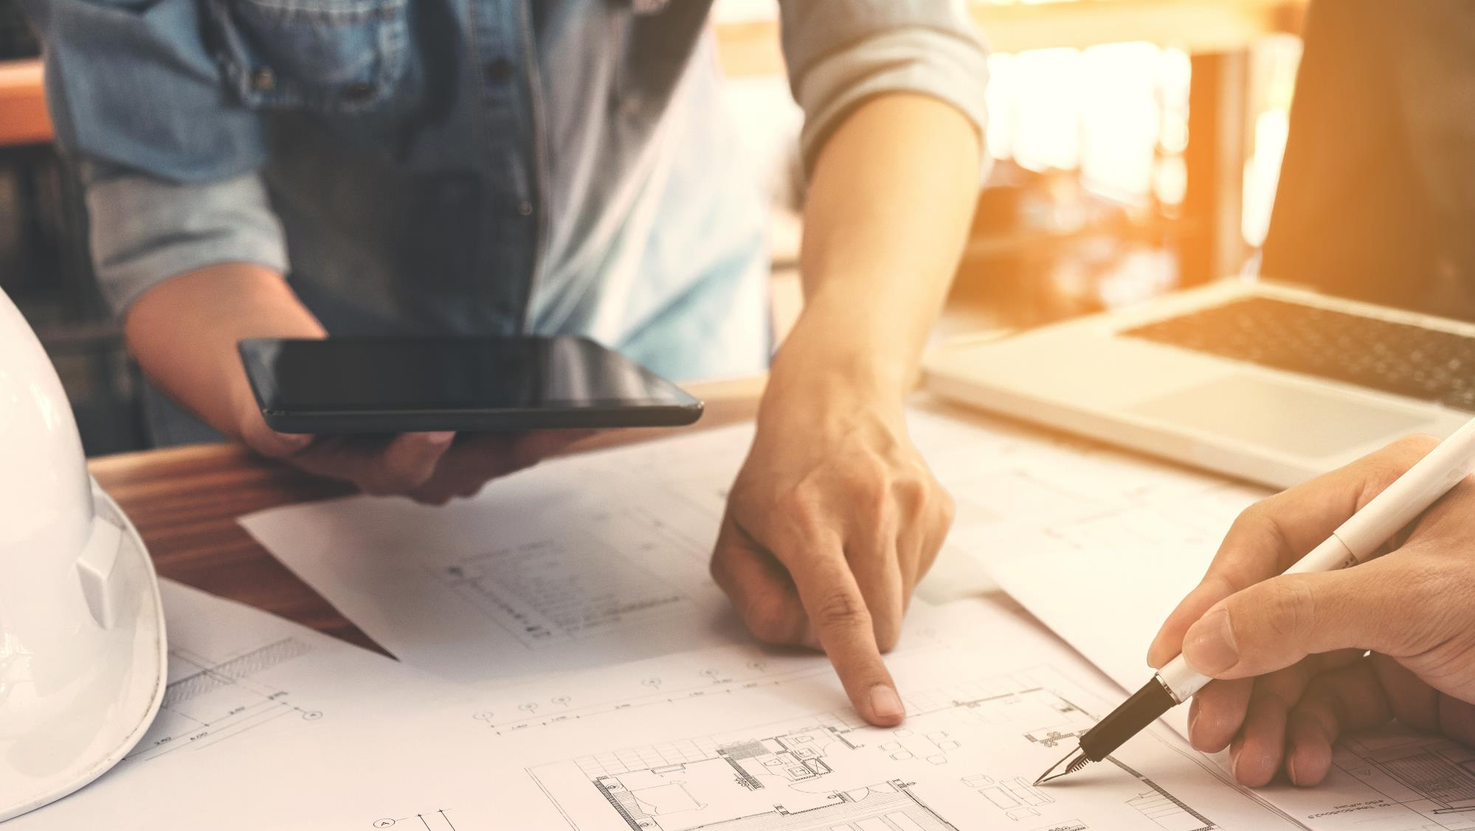
규트리움
집에 있는 동안 혼자 빠르게 만듦.
20209 문성민
20219 조경민
20214 이규찬

Slide 2

개발환경 및 주제
개발환경 : vscode
프로젝트 개발 계기 : 미술관이 디자인하기도 좋고 아이디어도 괜찮아 보여서 시작하게됨.
프로젝트의 주제 : 사이트에서 자신이 직접 그림판을 통해 그림을 그리고 전시하도록 프로젝트 개발을 시작했음.

Slide 3
프로젝트 메인화면
추가 설명 : 중심이 되는 화면에 영상을 재생 시켜놓음.

Slide 4
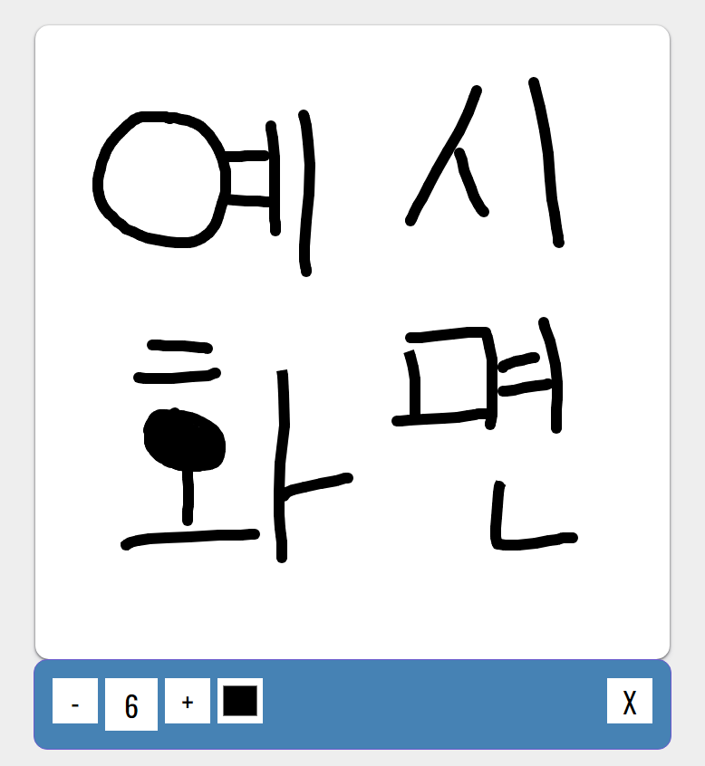
프로젝트의 주요 기능
-그림판-
1. 크기조절
2.색상조절
3.리셋
4.드래그 형식

Slide 5

감사합니다!

